Slide 1

s/w 프로젝트
4주
201644033 정상원

Slide 2
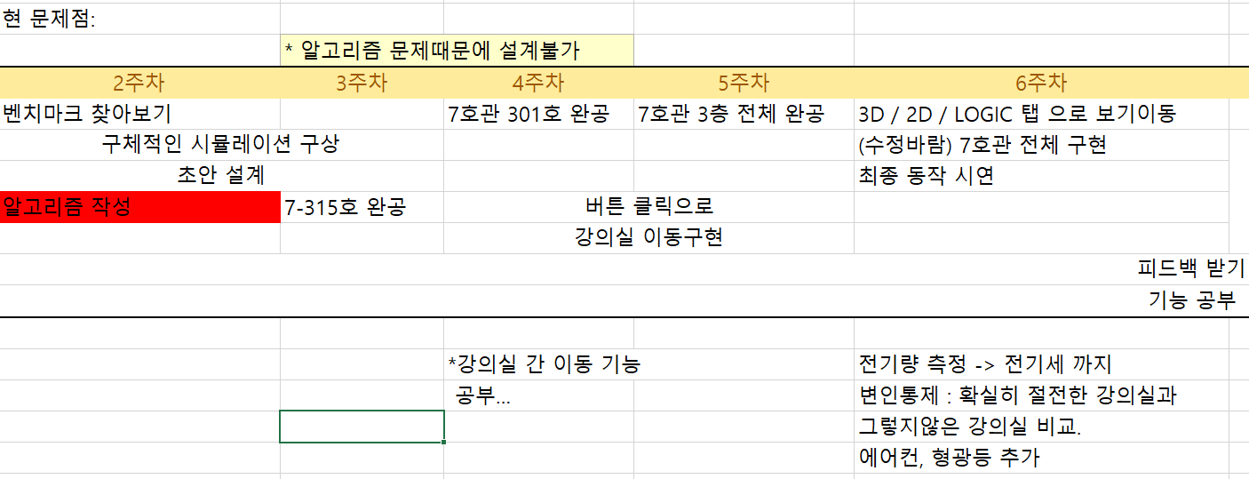

Slide 3
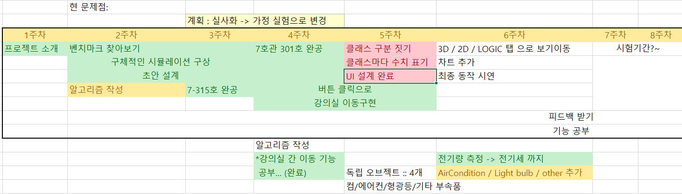

Slide 4
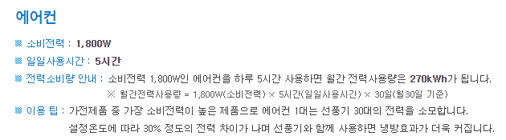
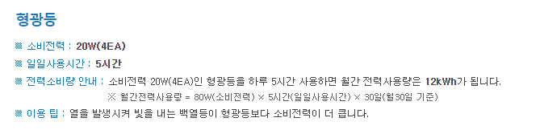
지난주 예정사항
하루 24시간 사용 -> 강의시간마다 사용으로 변경
에어컨 , 형광등 추가하면서
함수 수정
약속 사용량 초과시 1.5배 전기세 증가
7-301 호 완공 후
이동기능 구현 (7-301) (아직까지 미해결)

Slide 5
프로젝트 개요
알고리즘 수정/추가
에러 해결
버튼 이동 구현
영상

Slide 6
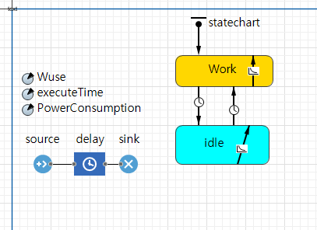
휴식 시간 설정
내부 transition 빈도 수
(Work : 2.4 per day
Idle : 0.24 per day )
외부 transition : state 이동
16 / 8

Slide 7
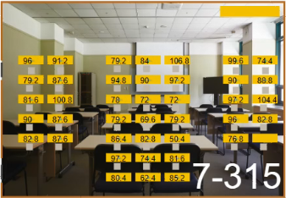
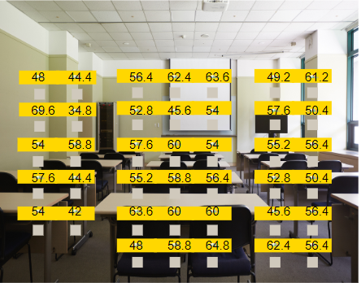
All-times (720 hours)
Work 14 / idle 10 hours (720 hours)

Slide 8
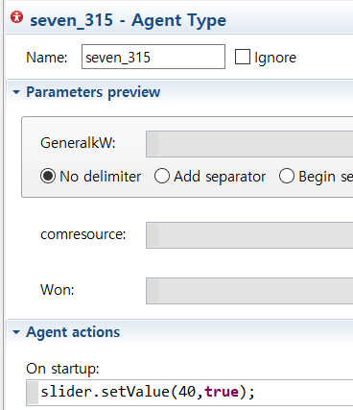
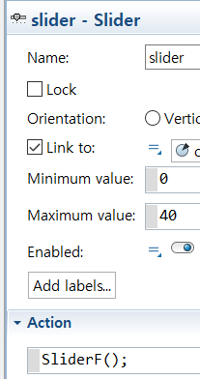
SetValue = 40

Slide 9
II. 문제 해결 처리 과정

Slide 10
에러 해결
기존에 있던 문제 :
PLE 버전은 총 생산해내는 블록 개수가 5만개로 제한.
-> 단위 설정으로 절반은 해결 / 프로페셔널 설치로 30일간 해결
추가된 문제 :
1.독립에이전트는 10개이상 만들 수 없음(PLE,Professional 동일)
2.사람 이동 시뮬 추가 제한
-> 사람이 지나다니는 시뮬레이션은 1시간으로 제한 (PLE)
-> 계획 삭제

Slide 11
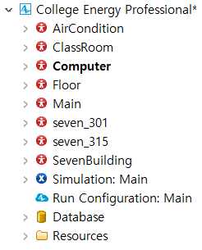
에이전트 추가? -> 10개 이상 안만들어짐
원인 : 부적절한 설계 & 분석

Slide 12
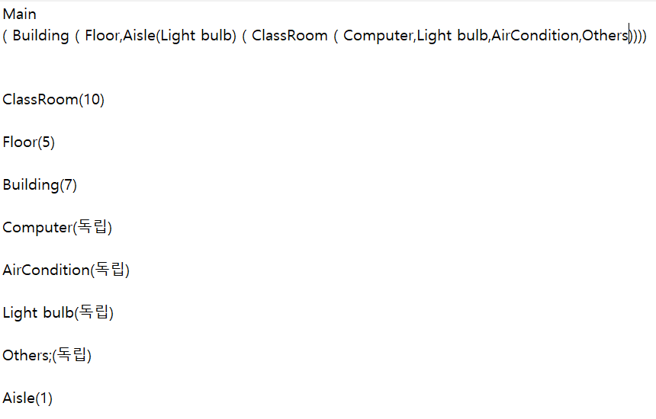
수정될 사항 :

Slide 13
Main
{
실제 보여주는 부분
}
Building
{1,2,3,4,5,6,7}
Floor
{1,2,3,4,5}
ClassRoom
{1~10}
Aisle
{ 1 }
Computer
Others
AirCondtion
Light bulb
Agent Type

Slide 14
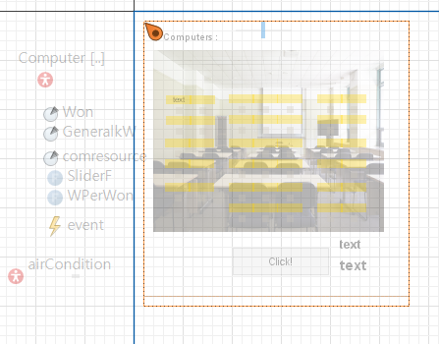
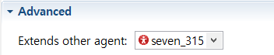
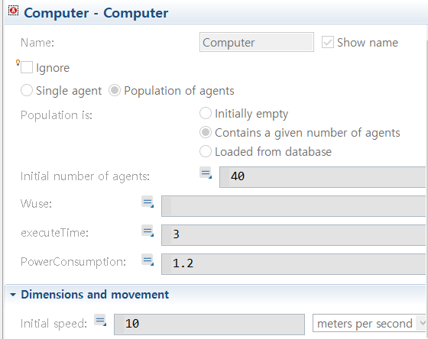
301호 구현
코드 수정 불가능
그 위에 확장은 가능

Slide 15
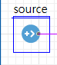
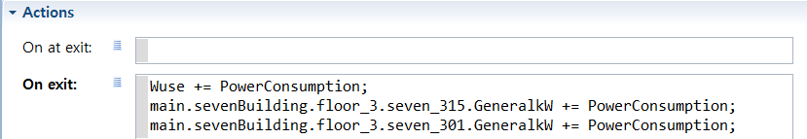
문제점
<Computer.source>
301호의 GeneralkW 수치 증가 안함 -> 돈 계산이 안됨

Slide 16
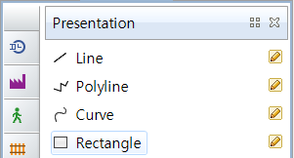
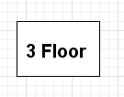
버튼 구현

Slide 17
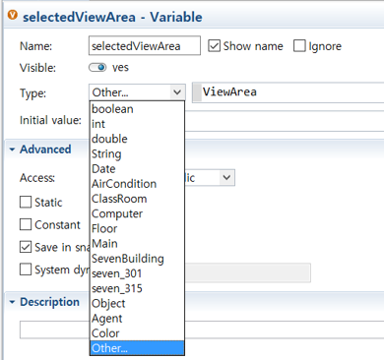
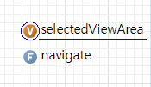

Slide 18
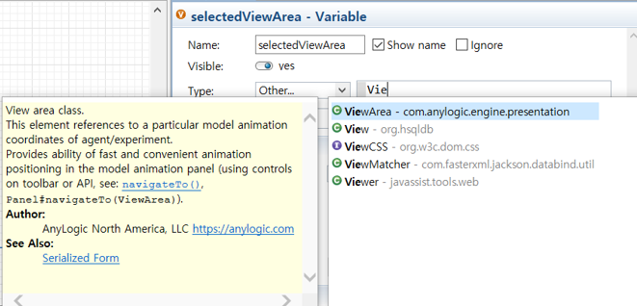

Slide 19

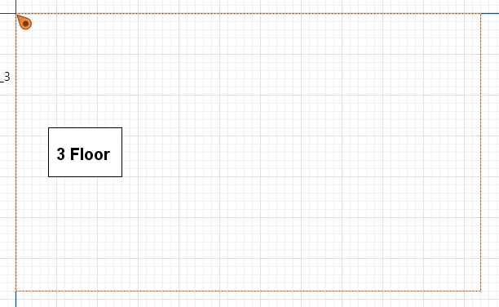

Slide 20
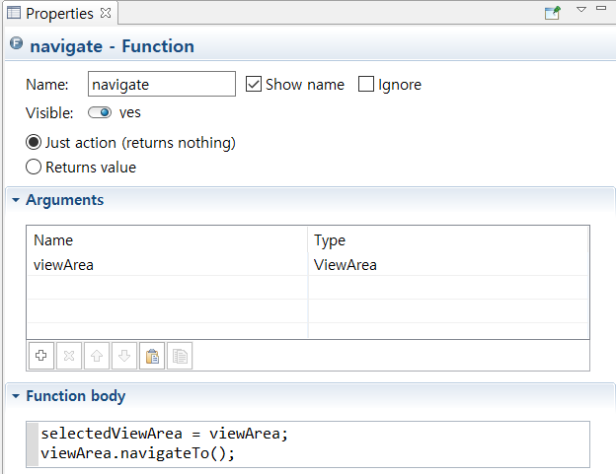

Slide 21
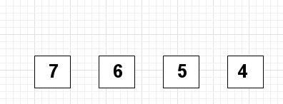
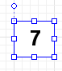
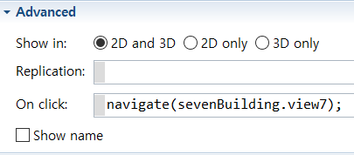
Main {}

Slide 22
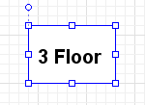
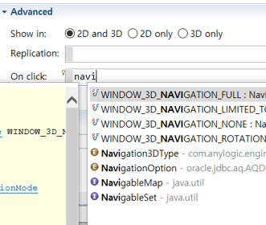

Slide 23
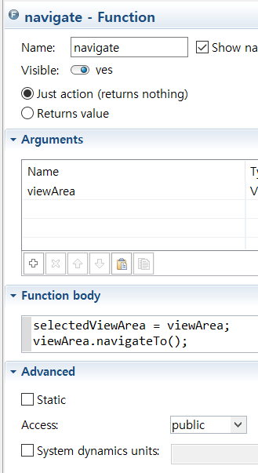
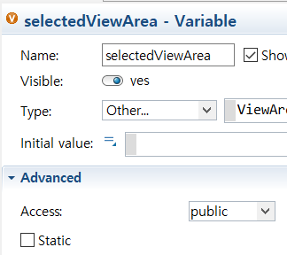

Slide 24
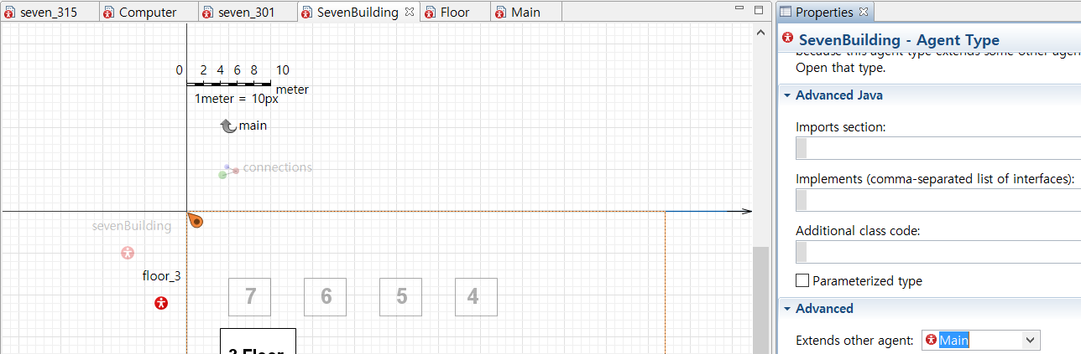
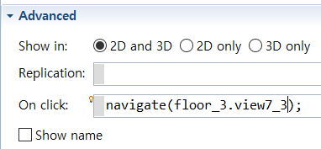

Slide 25
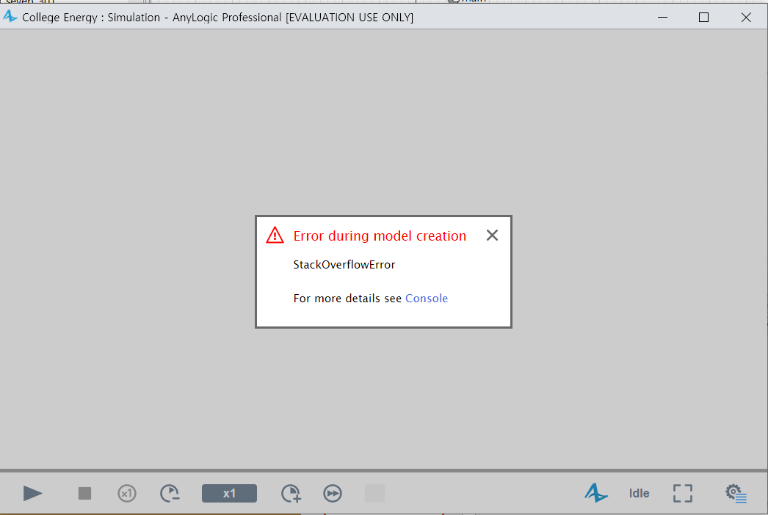

Slide 26
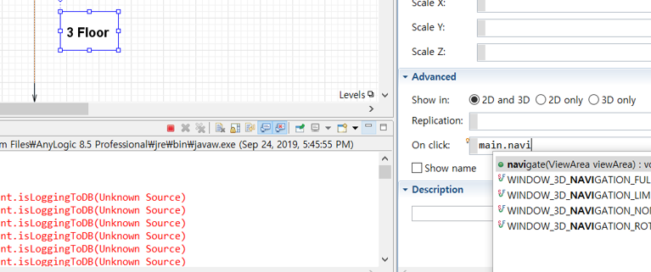

Slide 27
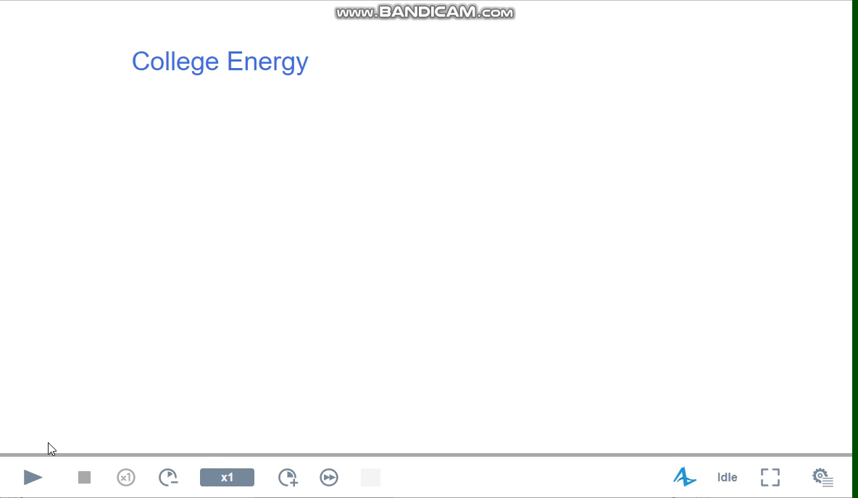

Slide 28
요약.
다음주 예정 사항
이동 버튼 구현 가능
딜레이 설정
상속 받기
전체적으로 코드 구조 변경
수치 표기
에러와의 싸움

